Slide 1
ÎNVĂȚĂTURILE LUI ISUS ȘI MAREA LUPTĂ
Studiul 7 pentru 13 februarie 2016

Slide 2
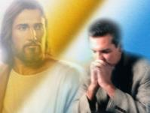
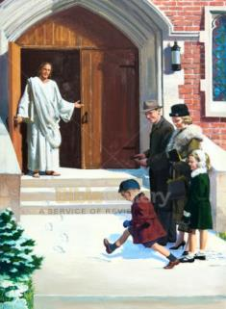
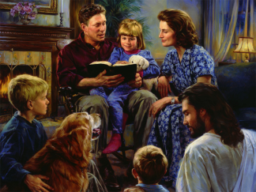
ISUS ȘI ODIHNA
«Luaţi jugul Meu asupra voastră, şi învăţaţi dela Mine, căci Eu sunt blând şi smerit cu inima; şi veţi găsi odihnă pentru sufletele voastre.» (Matei 11:29)
De la creațiune, Isus a dorit să ofere odihnă spirituală și fizică poporului Său.
Odihnă fizică.
Săptămânal, sabatul (Geneza 2:2).
Anual, sabatele ritualice (Levitic 16:31).
La fiecare 7 ani, anul sabatic (Exod 23:11).
La fiecare 50 de ani, anul de veselie. Se iertau toate datoriile și se recuperau proprietățile (Levitic 25:10).
Odihnă spirituală.
Când Dumnezeu este prezent (Exod 33:14).
Când nu sunt dușmani (1 Împărați 5:4).
Când se împlinesc promisiunile divine (Iosua 1:13).
Când suntem eliberați din robie [a păcatului] (Ieremia 30:10).
Când ne bucurăm de o familie stabilă (Proverbe 29:17).

Slide 3
ISUS ȘI ODIHNA
«Luaţi jugul Meu asupra voastră, şi învăţaţi dela Mine, căci Eu sunt blând şi smerit cu inima; şi veţi găsi odihnă pentru sufletele voastre.» (Matei 11:29)
Odihna pe care Isus o promite include un timp de comuniune cu El (în mod special sabatul), iertare de păcat și eliberarea de poverile noastre.
Această odihnă nu poate fi savurată de aceia care trăiesc în robia păcatului și nu doresc să îl accepte pe Isus ca și Salvator al lor (Plângerile lui Ieremia 1:3; Isaia 57:20).
Odihna are de a face cu cel de partea căruia ne aflăm în cadrul Marii Lupte:
«nici ziua, nici noaptea n-au odihnă» (Apocalipsa 14:11)
Pentru credin-cios
«veți găsi odihnă» (Matei 11:29)
Pentru necredin-cios

Slide 4
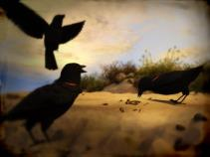
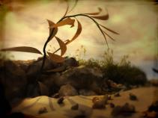
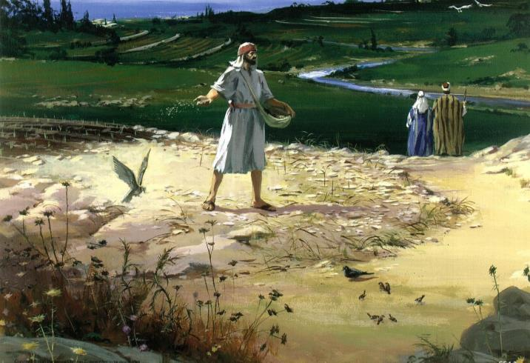
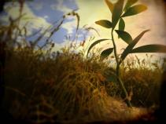
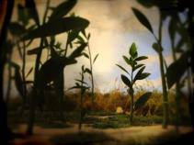
PARABOLA SEMĂNĂTORULUI
«El le-a vorbit despre multe lucruri în pilde, şi le-a zis: „Iată, sămănătorul a ieşit să samene.» (Matei 13:3)
În această parabolă putem observa strategiile folosite de cel rău pentru a contracara lucrarea Evangheliei (sămânța) plantată în inima fiecărei persoane (pământul).
PĂMÂNTUL
SĂMÂNȚA
Lângă drum
Nu înțelege Cuvântul.
Păsările cerului o mânâncă
Cel rău răpește sămânța.
Pe pământ pietros
Acceptă cu bucurie, însă nu îl atinge în profunzime.
Soarele a ars-o
Încercările sau problemele îl determină să abandoneze.
Între spini
Acceptă Cuvântul și se regăsește în El.
Spinii o sufocă
Cu timpul, plăcerile și dragostea de bani îl îndepărtează de adevăr.
Pământ bun
Acceptă Cuvântul, se leagă constant de El și aduce roade.
A dat roadă
Nici o încercare a celui rău nu îl poate despărți de Isus.

Slide 5
E.G.W. (Parabolele Domnului Isus Hristos, pag. 50)
«Harul poate lucra numai în inima care se pregăteşte totdeauna pentru primirea preţioaselor seminţe ale adevărului. Spinii păcatului vor creşte în orice fel de teren, ei n-au nevoie să fie cultivaţi, dar harul trebuie să fie cultivat cu multă grijă. Spinii şi mărăcinii sunt totdeauna gata să răsară, iar lucrarea de curăţire trebuie să se facă continuu. Dacă inima nu este păstrată sub controlul lui Dumnezeu, dacă Duhul Sfânt nu lucrează fără încetare spre a şlefui şi înnobila caracterul, atunci, vechile obiceiuri vor reapare în viaţă. Unii oameni pot mărturisi că ei cred în Evanghelie, dar dacă nu sunt sfinţiţi de Evanghelie, atunci pretenţia lor este fără nici un folos. Dacă ei nu ajung să câştige biruinţa asupra păcatului, păcatul va câştiga biruinţa asupra lor. Spinii care au fost tăiaţi, dar n-au fost smulşi din rădăcină, vor creşte din nou, până când sufletul va fi copleşit de ei.»

Slide 6
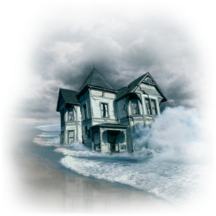
PARABOLA CASEI CLĂDITE PE STÂNCĂ
«De aceea, pe orişicine aude aceste cuvinte ale Mele, şi le face, îl voi asemăna cu un om cu judecată, care şi-a zidit casa pe stâncă.»
(Matei 7:24)
Două persoane aud și acceptă Evanghelia și încep să își construiască propriile case.
Unul o construiește pe nisipul propriilor cunoștințe și experiențe.
Altul, pătrunde în profunzimea Cuvântului până găsește fundamentul credinței sale. Astfel, el clădește pe Stânca veșnică: Isus Hristos.
Când vin torenții încercărilor și problemelor, prima casă este târâtă, iar constructorul își pierde credința. Dar cel care și-a clădit credința în Isus va rezista pentru totdeauna.

Slide 7
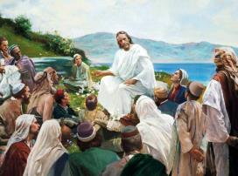
PREDICA DE PE MUNTE (I)
«Când a văzut Isus noroadele, S-a suit pe munte; şi după ce a şezut jos, ucenicii Lui s-au apropiat de El» (Matei 5:1)
În predica de pe munte, Isus a explicat cum trebuie să fie cei care rămân fideli lui Dumnezeu în timpul Marii Lupte:
Suntem binecuvântați pentru că suntem umili, înțelegători, drepți, miloși, … (Matei 5:3-12)
Suntem sarea pământului și lumina lumii. (Matei 5:14-16)
Suntem păzitori ai Legii lui Dumnezeu. (Matei 5:17-19)
Nu avem dorințe de înălțare umană. (Matei 5:20)
Avem o corecție morală care se naște din gândurile noastre. (Matei 5:21-28)
Veghem continuu pentru ca acțiunile noastre să fie corecte. (Matei 5:29-30)

Slide 8
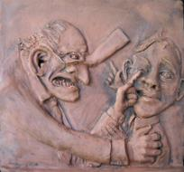
PREDICA DE PE MUNTE (II)
«Nu judecaţi, ca să nu fiţi judecaţi. Căci cu ce judecată judecaţi, veţi fi judecaţi; şi cu ce măsură măsuraţi, vi se va măsura.» (Matei 7:1-2)
Isus, deasemenea, ne-a învățat cum trebuie să fie atitudinea noastră cu privire la greșelile celorlalți.
În primul rând nu trebuie să ne grăbim să fim judecători pentru alții. Dacă o facem, ne punem de partea lui Satana, acuzatorul fraților noștri (Apocalipsa 12:10).
În unele ocazii, condamnăm pe alții pentru greșeli pe care și noi le comitem. În alte ocazii, judecăm greșeli mici, fără a fi capabili să ne dăm seama de greșelile grave pe care le facem («paiul» și «bârna», Matei 7:3-5).
În nici un caz noi nu putem vedea tot ceea ce Dumnezeu vede în acela pe care noi îl acuzăm.

Slide 9
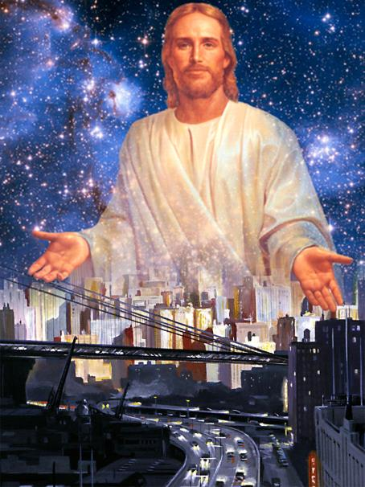
ISUS CU NOI
«Eu sunt cu voi în toate zilele, până la sfârșitul veacului. Amin.» (Matei 28:20)
De la încarnare și până la întoarcerea Sa, Isus e cu noi în toate zilele (vezi Matei 1:23).
Promisiunea companiei lui Isus a fost dată și celor care au trăit înainte de El: Isaac (Geneza 26:24), Iacov (Geneza 28:15), Iosua (Iosua 1:5), Isaia (Isaia 41:10), Ieremia (Ieremia 1:8)…
Aceia care trăiesc cu Isus pe acest pământ, se vor bucura de prezența lui pentru vecie (1 Tesaloniceni 4:17).
Pentru biserica lui Hristos de la sfârșitul timpului, această siguranță este importantă. Promisiunea lui Isus că va fi cu noi până la sfârșit este în același context cu facerea de ucenici, mergând, botezând și învățând. Pe asta e pus accentul: în bucuria de a salva persoane care sunt de partea celui care va pierde Marea Luptă.

Slide 10
«Hristos nu a spus ucenicilor Săi că lucrarea lor avea să fie ușoară. El le-a prezentat vasta alianță a răului, desfășurată împotriva lor. Ei aveau să lupte «împotriva căpeteniilor, împotriva domniilor, împotriva stăpânitorilor întunericului acestui veac, împotriva duhurilor răutății care sunt în locurile cerești» (Efeseni 6: 12). Însă ei nu aveau să fie lăsați să lupte singuri. El i-a asigurat că avea să fie cu ei; și că, dacă vor merge înainte în credință, se vor mișca sub pavăza Celui Atotputernic.»
E.G.W. (Faptele apostolilor, pag. 29)

